Slide 1
2° Encuentro Regional de Rectores
Orientaciones para la Primera Jornada Pedagógica
JUNIO 2019
Salta

Slide 2
Líneas de Acción de la DGES 2019
1. Fortalecimiento de la Formación Inicial (Docente y Técnica).
2. Mejorar el Ingreso y trayectorias de los estudiantes.
Innovar la planificación, desarrollo y evaluación centrada en las capacidades
Punto de partida
Punto de llegada
Estado de situación de los ingresantes.
Resultados de Enseñar.
Autoevaluación
Marco Referencial de Capacidades
Proyecto de
Mejora Institucional

Slide 3
Avances en el Plan de Trabajo Institucional: Estado de situación
Visitas institucionales
Lectura y devolución de aportes , vía correo electrónico
Avances: acotaron acciones,
determinaron un curso para realizar el seguimiento
trabajan entre varios docentes (responsables),
tienen reuniones periódicas y comunicación con el Directivo,
integran acciones del proyecto a su planificación.

Slide 4
El reporte de Autoevaluación
Insumo fundamental para la reflexión

Slide 5
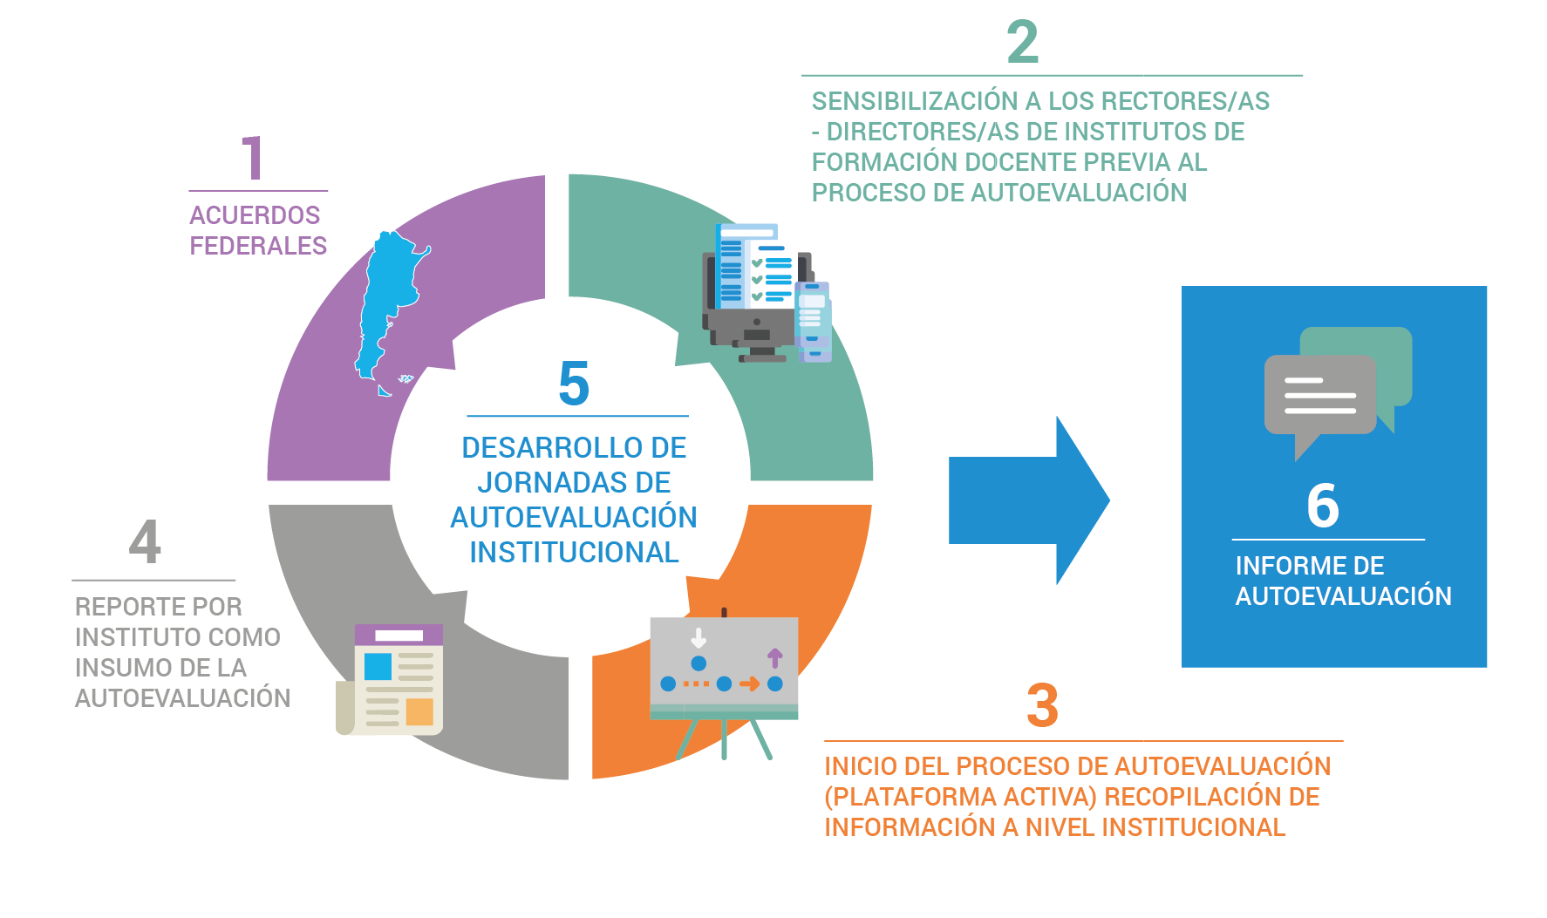
SÍNTESIS DEL RECORRIDO DE LA AUTOEVALUACIÓN INSTITUCIONAL
Importancia del Reporte Institucional y su relación con el Plan de Trabajo Institucional 2019
La Autoevaluación Institucional da continuidad y fortalece las políticas y procesos evaluativos ya iniciados en los Institutos Superiores de Formación Docente.

Slide 6
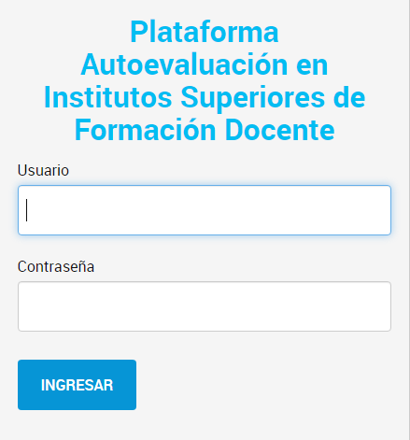
https://autoevaluacionensenar.educacion.gob.ar.

Slide 8
REPORTE DE AUTOEVALUACIÓN INSTITUCIONAL-- Parte 1-
Sistematiza las opiniones y percepciones de los actores de la institución y su objetivo es ser un disparador para el debate y la reflexión en torno a diferentes dimensiones institucionales, en el contexto de taller, con todos los actores del Instituto.
PARTE I Reporte Institucional para trabajar en el Taller de Autoevaluación | Contenido | Propósito | Destinatarios
 | Capítulo 1: Formación de los estudiantes y condiciones institucionales. Capítulo 2: Enseñanza y Aprendizaje en el Instituto. Capítulo 3: Aspectos institucionales. | Promover la problematización y reflexión al interior de los Institutos acerca de la formación brindada y las condiciones institucionales; las prácticas de enseñanza y aprendizaje, el acompañamiento institucional a estudiantes y la formación en el campo de la práctica; el régimen académico y el clima institucional. | Equipo directivo, docentes, estudiantes y otros actores de la institución.

Slide 9
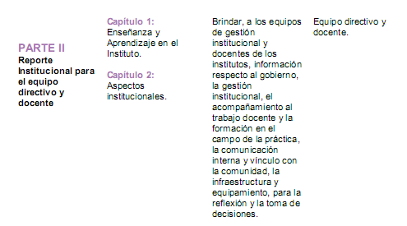

Slide 10
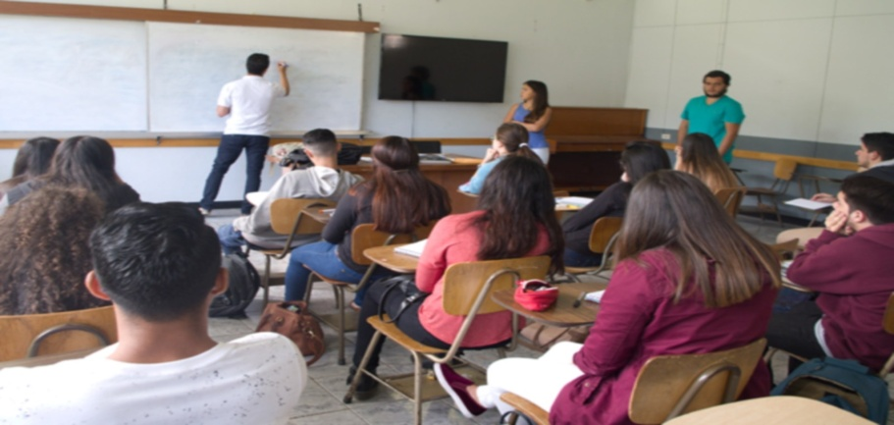
1.Formación de los estudiantes y condiciones institucionales.
1.1. La formación brindada por el Instituto en distintas capacidades profesionales.
1.2. Valoración de la formación recibida por los estudiantes para el desarrollo de capacidades específicas.
1.3. Valoración de diferentes aspectos del Instituto
1.4. Los aspectos del Instituto sobre los que propondrían mejoras.

Slide 11
2. Enseñanza y aprendizaje en el Instituto.
2.1. Nivel de acuerdo con afirmaciones referidas a la enseñanza.
2.2. La incorporación de actividades con uso de TIC en la enseñanza.
2.3. Formación de los estudiantes en estrategias de enseñanza con uso de TIC para el desarrollo profesional.
2.4. Instrumentos de evaluación de los aprendizajes, utilizados en el Instituto.
2.5. Actores por los cuales los estudiantes se sintieron acompañados en diferentes momentos de su trayectoria formativa.

Slide 12
2.6. Curso de ingreso.
2.7. Participación de estudiantes en dispositivos de acompañamiento.
2.8. Existencia de los dispositivos de acompañamiento
2.9. Valoración sobre los dispositivos de acompañamiento a las trayectorias de los estudiantes.
2.10. Valoración del acompañamiento brindado por el docente co-formador.
2.11. Valoración del vínculo con las escuelas asociadas.
2.12. Acompañamiento brindado por los docentes a los estudiantes en actividades de la práctica profesional.

Slide 13
2° PARTE DEL REPORTE
para el equipo directivo
y docente
A ser trabajadas en
Pos Jornada
(Propuesta de Actividades)

Slide 14
Enseñanza y aprendizaje en el Instituto
1.1. Retroalimentación de su trabajo docente.
1.2. Grado de apoyo institucional para proponer, diseñar y desarrollar prácticas de enseñanza.
1.3. Valoración de aspectos y procesos involucrados en el campo de la práctica.
1.4. Valoración del rol de los docentes co-formadores.

Slide 15
Aspectos Institucionales
2.1. Órgano Colegiado Institucional.
2.2. Reglamento Orgánico Institucional.
2.3. Aspectos del Proyecto de Trabajo Institucional (PTI) que requieren mejoras.
2.4. En qué medida el Instituto podría fortalecer su vínculo con la comunidad en relación a diferentes actividades.
2.5. Comunicación al interior del Instituto.
2.6. Disponibilidad de infraestructura y mobiliario

Slide 16
Organización de la 1° Jornada Pedagógica Institucional
Propósito:
Generar espacios colectivos para la socialización, intercambio y trabajo, alrededor de la formación que busquen la mejora de las prácticas docentes y de la gestión institucional.
Producir y sistematizar información para la planificación, implementación y evaluación de las acciones a nivel institucional, jurisdiccional y nacional.

Slide 17
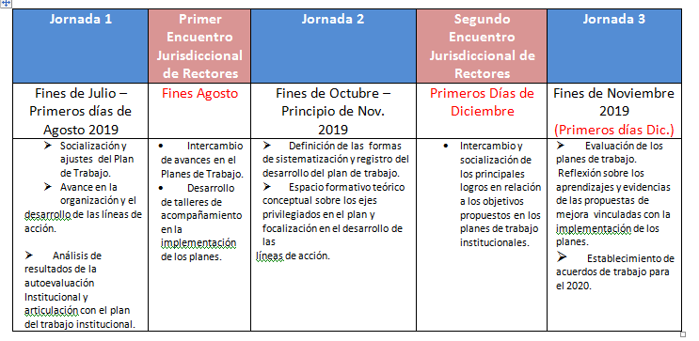
CRONOGRAMA 2019

Slide 18
Contenido de las jornadas
REPORTE DE AUTOEVALUA-CIÓN INSTITUCIO-NAL
PLAN
DE
TRABAJO
INSTITUCIONAL 2019

Slide 19
Estrategia
Momento 1
Socializar el Plan de Trabajo
Taller
Momento 2:
Analizar el Reporte de Autoevaluacion y su aticulación con el Plan
Plenario
Cierre
REGISTRAR LOS ACUERDOS, LOS APORTES, ETC.

Slide 20
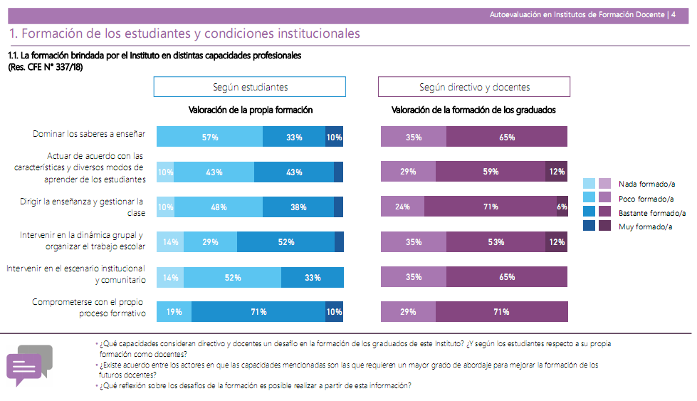

Slide 21
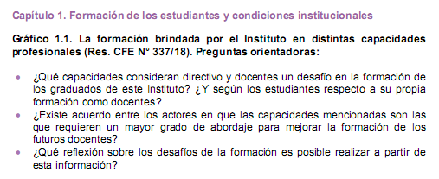
Interrogantes para promover la Reflexión

Slide 22
Interrogantes para la Articulación con el Plan
¿Qué información del Capítulo/eje temático del Reporte enriquece el Plan de Trabajo Institucional y la comprensión de las problemáticas jerarquizadas?
¿Qué cosas del reporte pueden ser insumo para la formulación del diagnóstico elaborado en el plan? (las cosas que no puedan tomarse en el presente, podrán trabajarse el año siguiente)

Slide 23
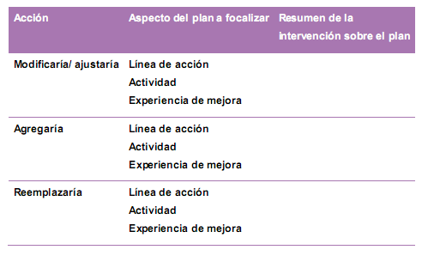
Registrar los acuerdos, desacuerdos, articulación con el plan etc.

Slide 24
Equipo de Gestión: Informe General elevarlo a la DGES, hasta el 12 de Agosto

Slide 25
Les deseamos una Jornada Exitosa!! Muchas gracias.

